Slide 1
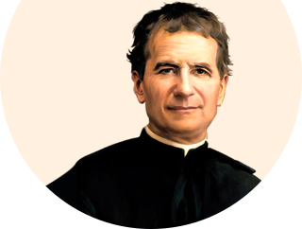
Preghiera
Incontro GAS e ADS 25/03/2022

Slide 2
Canto - Servire è regnare
Guardiamo a te che sei
Maestro e Signore:
Chinato a terra stai,
Ci mostri che l’amore
È cingersi il grembiule,
Sapersi inginocchiare,
C’insegni che amare è servire.
RIT
Fa’ che impariamo, Signore, da Te,
Che il più grande è chi più sa servire,
Chi s’abbassa e chi si sa piegare,
Perché grande è soltanto l’amore.

Slide 3
Lettura
Dal Vangelo secondo Giovanni
Non voi avete scelto me, ma io ho scelto voi e vi ho costituiti perché andiate e portiate frutto e il vostro frutto rimanga; perché tutto quello che chiederete al Padre nel mio nome, ve lo conceda. Questo vi comando: che vi amiate gli uni gli altri.

Slide 4
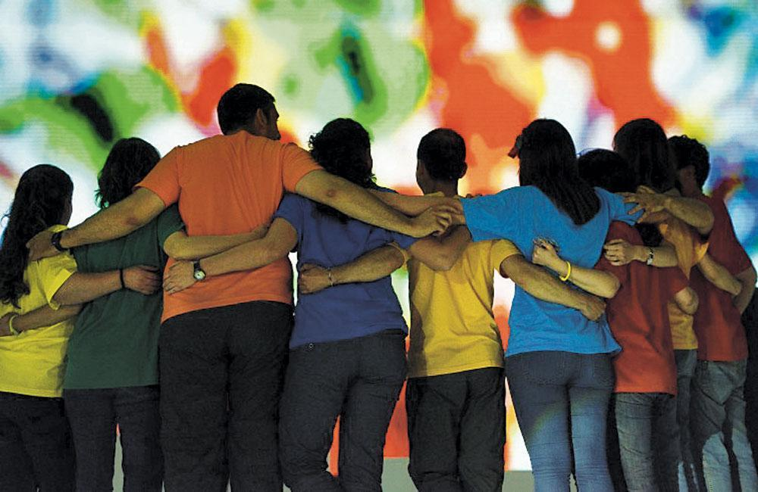
Dalle parole di Papa Francesco
Cristo vive. Egli è la nostra speranza e la più bella giovinezza di questo mondo. Tutto ciò che Lui tocca diventa giovane, diventa nuovo, si riempie di vita. Perciò, le prime parole che voglio rivolgere a ciascun giovane cristiano sono: Lui vive e ti vuole vivo! Lui è in te, Lui è con te e non se ne va mai. Per quanto tu ti possa allontanare, accanto a te c’è il Risorto, che ti chiama e ti aspetta per ricominciare. Quando ti senti vecchio per la tristezza, i rancori, le paure, i dubbi o i fallimenti, Lui sarà lì per ridarti la forza e la speranza.

Slide 5
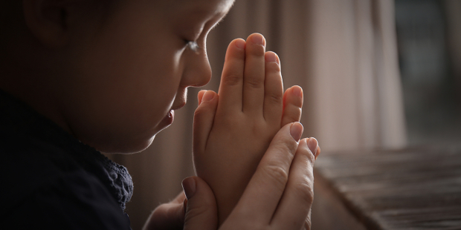
Insieme
3 Ave Maria

